Slide 1
Gaming
Konstantis Mpakogiannis

Slide 2
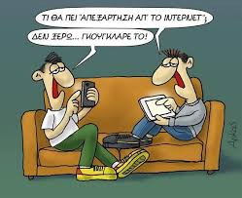
Όταν δεν καταλαβαίνεις ότι έχεις εθιστεί...
Προσπάθισε να ελέγχεις τον χρόνο....

Slide 3
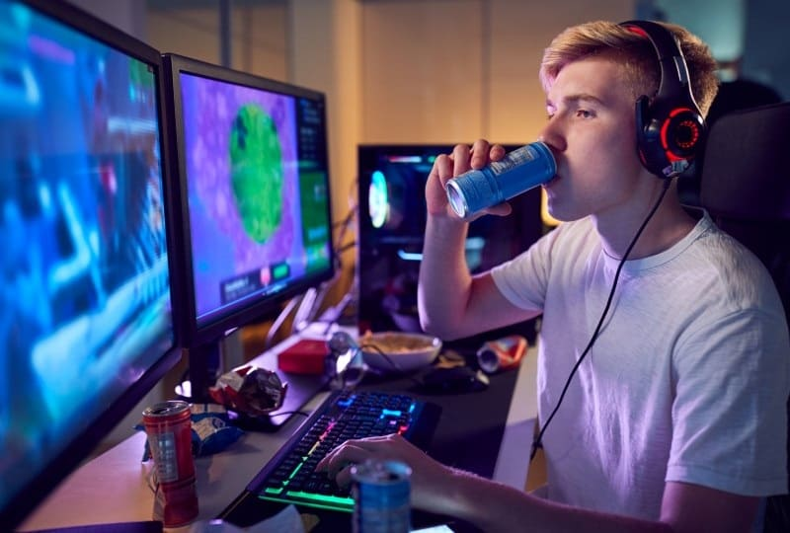
Κατανάλωση τροφίμων στο gaming...
Μην καταναλώνεις σκουπίδια όταν παίζεις παιχνίδια στο internet...

Slide 4


Να βγένεις εξω απο το σπίτι σου και να γυμνάζεσε...
Να βγαίνεις απο το σπίτι σου και να ανακαλύψεις τον κόσμο...

Slide 5
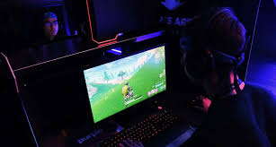

Κατανάλωση χρημάτων στο gaming...
Μιν σπαταλάς τα χρήματα σου στο gaming...

Slide 6

Ακατάλληλα παιχνίδια στο διαδίκτυο
Να ελέγχεις τη ηλικία που γράφουν τα παιχνίδια που θες να παίξεις στο διαδίκτυο

